Slide 1
PUERPERIO E LATTAZIONE

Slide 2
PUERPERIO
Periodo della vita sessuale della donna che va dall’espulsione della placenta alla ripresa dell’attività ciclica ovarica (6-8 settimane)
Comprende il post-partum (prime 2 ore successive al secondamento)

Slide 3
POST-PARTUM
E’ caratterizzato dalla formazione del
“globo di sicurezza” mediante
contrazioni del miometrio (emostasi
meccanica muscolare)
formazione di trombi che occludono i vasi
(emostasi definitiva)

Slide 4
RIPRESA DELL’ATTIVITA’ OVARICA
La prima mestruazione dopo il parto è definita “capo-parto”
Nelle donne che non allattano si ha entro 40-50 gg dal parto
Nelle donne che allattano l’amenorrea può durare da 70 gg a tutto il periodo dell’allattamento
E’ considerata patologica un’ amenorrea che si prolunghi 6 mesi oltre il parto

Slide 5
POST-PARTUM
In questa fase il F.U. scende a metà tra la sinfisi pubica e l’ombelico.
Dopo le due ore il F.U. risale oltre l’ombelicale trasversa per la ripresa del tono del pavimento pelvico e per il rilasciamento muscolare dell’utero.
La responsabilità della puerpera è del sanitario che ha assistito il parto

Slide 6
FENOMENI LOCALI DEL PUERPERIO
Comprendono le modificazioni che si verificano a carico dell’apparato genitale femminile per riportarlo alle condizioni pregravidiche (persistono però alcune modificazioni permanenti)
L’unica eccezione riguarda la mammella

Slide 7
UTERO
L’utero ritorna quasi completamente al suo stato pregravidico mediante un processo noto come “involuzione”: esempio di atrofia dovuto alla cessazione dello stimolo da parte degli ormoni placentari.
La mancata involuzione deve fare sospettare la ritenzione di tessuto placentare

Slide 8
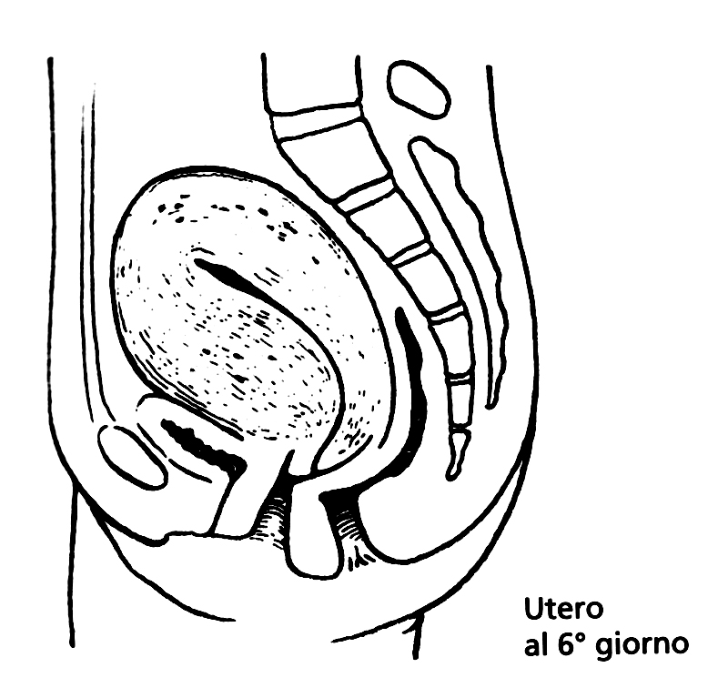
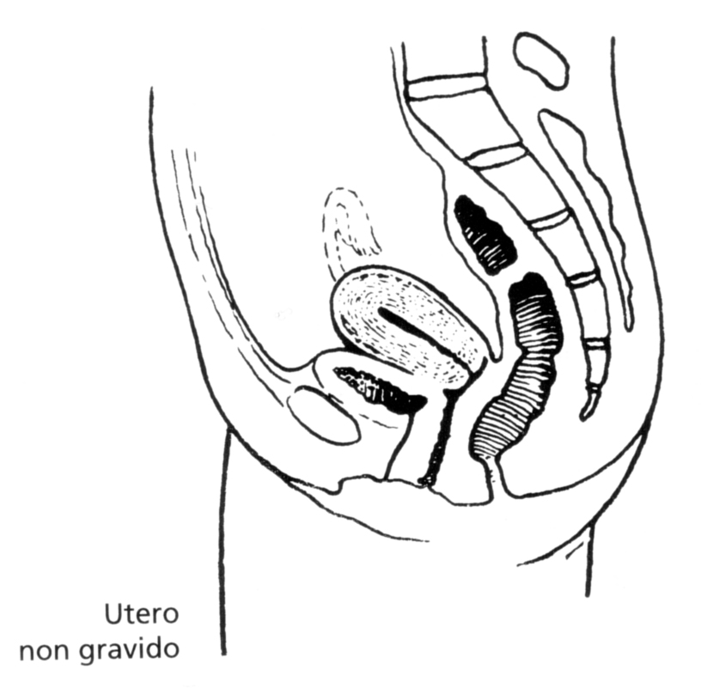
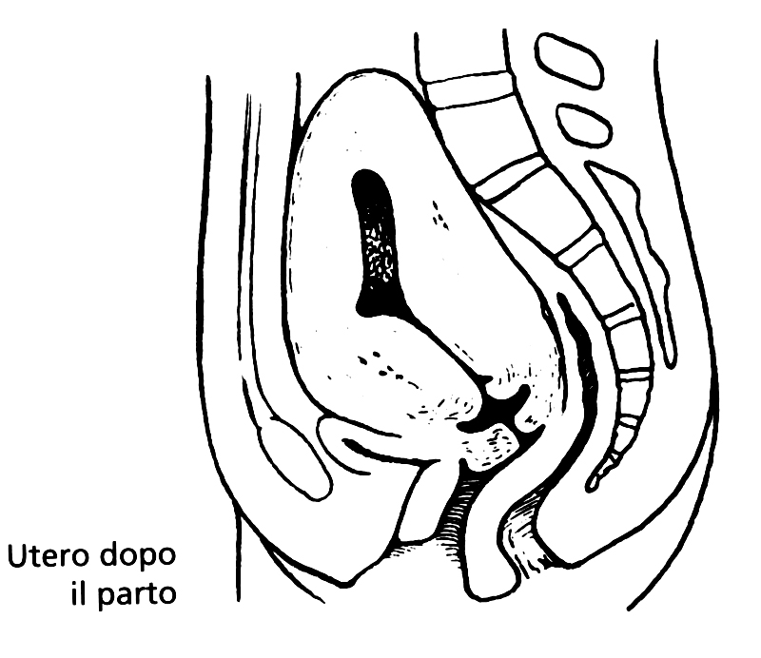

Slide 9
UTERO
L’utero non è più palpabile sopra la sinfisi pubica in 2 settimane circa.
Verso la 6° settimana riprende le dimensioni pregravidiche
Il peso dell’utero:
dopo il parto è di 1 kg
dopo 1 settimane è 500 gr
dopo 2 settimane 350 gr
dopo 6 settimane torna a 60-100 gr

Slide 10
UTERO
Istologicamente l’involuzione è determinata da una riduzione di volume delle cellule miometrali e da processi di autolisi delle proteine stromali e parenchimali, i cui prodotti di degradazione sono eliminati con le lochiazioni

Slide 11
UTERO
Dopo 2-3 gg dal parto, in cavità uterina si forma una barriera leucocitaria che differenzia la decidua in due strati:
Uno strato superficiale in cui si osservano fenomeni necrotici e che sarà eliminato
Uno strato basale dal quale riprende la riepitelizzazione completa e la formazione dell’endometrio dai residui ghiandolari (8-10 gg)

Slide 12
LOCHIAZIONE
Consiste nel processo attraverso il quale si ha l’eliminazione dello strato superficiale necrotico della decidua.

Slide 13
LOCHIAZIONE
I lochi si distinguono in:
Ematici che durano fino alla 6° giornata (colore rosso e costituiti da sangue, lembi di decidua, muco e batteri)
Sierosi che durano fino alla 15° giornata (colore giallastro e costituiti da una parte liquida simile al siero, leucociti e muco)
Cremosi che durano fino alla 5°- 6° settimana (colore biancastro e costituiti da leucociti e cellule deciduali in degenerazione grassa)

Slide 14
SEGMENTO UTERINO INFERIORE
Si ritrae subito dopo il parto e in 3-5 settimane torna alla condizione pregravidica perdendo l’individualità anatomica che ha assunto in gravidanza

Slide 15
COLLO DELL’ UTERO
Il collo uterino e l’orifizio uterino interno restano beanti per alcuni giorni dopo il parto (sono pervi a due dita)
Dopo una settimana l’orifizio uterino interno non è più esplorabile con il dito.
L’orifizio uterino esterno rimane invece svasato per gli esiti delle lacerazioni da parto

Slide 16
VAGINA E VULVA
Le pareti vaginali riprendono il tono e l’elasticità in 7-8 gg.
Si riducono però le pliche della mucosa sempre di più ad ogni parto.
Al posto dell’imene rimangono minuti frammenti di mucosa detti “caruncole mirtiformi”, tipiche delle donne che hanno partorito

Slide 17
PARETE ADDOMINALE
Riprende il tono non prima di 5-6 settimane, ma può persistere diastasi dei muscoli retti dell’addome (con predisposizione alla formazione di ernie).
Può persistere modesta diastasi della sinfisi pubica (pubalgia e difficoltà alla deambulazione) e dell’articolazione sacro-coccigea (dolori sacro-coccigei).
Le strie cutanee gravidiche si riducono ma non scompaiono del tutto

Slide 18
FENOMENI GENERALI DE PUERPERIO
Nel puerperio si realizza la regressione più o meno rapida delle modificazioni avvenute in gravidanza fino al ripristino (spesso non completo) delle condizioni pregravidiche

Slide 19
SISTEMA NERVOSO
Nei primi giorni del puerperio si nota un predominio del tono vagale con:
astenia
sonnolenza
stato di labilità emozionale (per la caduta ormonale)
Attenzione alla depressione post-partum

Slide 20
APPARATO CARDIOCIRCOLATORIO
Dopo il parto, a causa dell’esclusione improvvisa del territorio placentare vascolare (a bassa resistenza ed alta capacità) e della spremitura del sangue dei vasi uterini si hanno un aumento del 30 % del lavoro del cuore e della gittata cardiaca (che scompare dopo un paio di giorni)

Slide 21
APPARATO CARDIOCIRCOLATORIO
Il volume ematico torna ai valori pregravidici in 7 gg circa.
Un calo eccessivo di emoglobina ed ematocrito sono indice di perdite ematiche.
Fibrinogeno e VES rientrano nei valori normali in 7 gg

Slide 22
APPARATO CARDIOCIRCOLATORIO
E’ presente una bradicardia fisiologica che dura circa una settimana dovuta all’ipertono vagale.
La presenza di una tachicardia deve fare sospettare un’anemia acuta o un processo infettivo.
Le varici agli arti inferiori e/o alla vulva si riducono ma non scompaiono

Slide 23
APPARATO URINARIO
Le modificazioni a carico dei reni e degli ureteri scompaiono in due o tre settimane.
Può comparire difficoltà allo svuotamento spontaneo della vescica per atonia della parete vescicale o incontinenza da sforzo per una transitoria paresi dello sfintere vescicale.
Entrambi si risolvono spontaneamente

Slide 24
LATTAZIONE
Il fenomeno della lattazione comprende i processi necessari allo sviluppo morfo-funzionale della ghiandola mammaria, all’inizio e al mantenimento della secrezione lattea e all’espulsione del latte.

Slide 25
LATTAZIONE
La lattazione consta di 4 fasi:
sviluppo e preparazione della ghiandola mammaria
processo di lattogenesi divisa in:
fase colostrogena (presente già in gravidanza e per i primi 4-5 gg dal parto
fase lattogena o “montata lattea”
Galattopoiesi (mantenimento della secrezione lattea)
Eiezione del latte

Slide 26
LATTAZIONE
1. sviluppo e preparazione della ghiandola mammaria
Il completo sviluppo della ghiandola mammaria si realizza solo durante la gravidanza, soprattutto per l'azione degli estrogeni e del progesterone.
La mammella è una ghiandola aIveolare composta, formata da un aggregato di 15­20 lobi morfologicamente indipendenti.

Slide 27
MAMMELLA
Ogni lobo, a sua volta, è suddiviso in lobuli, e ciascun lobulo è formato da numerosi alveoli o acini.
Gli acini sono rivestiti da cellule epiteliali cubiche monostratificate, nel cui citoplasma si accumulano i precursore del latte ( protidi e lipidi )

Slide 28
MAMMELLA
La fuoriuscita del latte nel lume degli alveoli avviene in parte per il passaggio delle proteine, dei grassi e dei componenti solubili attraverso 1a membrana cellulare intatta (secrezione merocrina) in parte perché la parte apicale del citoplasma di alcune cellule si distacca, senza peraltro che ciò implichi la distruzione della cellula medesima (secrezione apocrina).

Slide 29
LATTAZIONE
2. Lattogenesi
Fase colostrogena
Inizia già nei primi mesi di gravidanza e dura 4-5 gg dopo il parto.
Il colostro è un secreto prodotto dalla ghiandola mammaria prima del latte dal quale differisce soprattutto per la maggiore quantità di proteine, sali minerali e IgA (deputate ai processi difensivi locali)
Fase lattogena o “montata lattea”
Si ha tra il 5-6 gg dopo il parto.
E’ caratterizzata da turgore della mammella, aumento della temperatura locale, dolore.
Coincide con la caduta degli ormoni placentari con conseguente rimozione del blocco periferico all’azione degli ormoni lattogenici

Slide 30
LATTE
Il passaggio da colostro a latte è graduale.
Il latte definitivo si avrà solo dopo 2-3 settimane dal parto.
Si presenta come un liquido biancastro – opaco che contiene lattosio, sali minerali, proteine (tra cui le immunoglobuline IgA, IgG, IgM), grassi e vitamine (tranne la k). Sono anche presenti linfociti T “ad alta memoria” importanti per la memoria immunologica del malato (non presenti con l’allattamento artificiale)

Slide 31
LATTAZIONE
3. Galattopoiesi
Il mantenimento della secrezione lattea dipende dalla produzione continua di prolattina.
Questa si ottiene attraverso un riflesso eccito-secretorio attivato della suzione (riflesso mammillo-ipotalamo-preoipofisario), che blocca la secrezione di un fattore inibente la prolattina (PIF).

Slide 32
LATTAZIONE
4. Eiezione del latte
Fase finale della lattazione caratterizzata dall’espulsione del colostro e del latte.
Tra una poppata e l’altra continua la produzione del latte (pre-latte) che si accumula nei dotti escretori.

Slide 33
LATTAZIONE
L’EIEZIONE DEL LATTE è la fase finale caratterizzata
dalla espulsione del colostro e del latte.
Il riflesso della suzione (passando per i nuclei ipotalamici sopraottico e paraventricolare) attiva le cellule mioepiteliali mammarie.
Si determina la contrazione delle cellule a canestro degli acini e dei dotti escretori mammari a contemporanee contrazioni uterine (“morsi uterini”).

